Slide 1




Thứ…ngày…tháng…năm
Chủ điểm: Nơi chốn thân quen
Bài 4 – Tiết 2
Nghe – viết: Bên cửa sổ
Luyện tập viết tên riêng địa lí
Phân biệt ch/tr, ong/ông

Slide 2




01
Nghe – viết:
Bên cửa sổ

Slide 3


Nghe – viết: Bên cửa sổ
Nhà mới của Hà có cửa sổ hướng ra vườn cây. Ngồi bên cửa sổ, Hà thấy bao nhiêu điều lạ.
Một đàn vàng anh, vàng như dát vàng lên lông, lên cánh, đậu trên ngọn cây. Tiếng hát của chúng như những chuỗi vàng lọc nắng bay đến với Hà.

Slide 4




Đọc thầm đoạn văn và thực hiện các yêu cầu
1. Gạch chân dưới tiếng/từ khó đọc, dễ viết sai.
2. Em hãy cho biết bộ lông của chim vàng anh được tả thế nào?
3. Em cần lưu ý điều gì khi trình bày bài viết.

Slide 5









Cùng sóc nâu tìm hạt dẻ nhé!
Bắt đầu

Slide 6
Em hãy luyện đọc và viết đúng các từ khó để giúp Sóc nâu tìm hạt dẻ nhé!

Slide 7
_________.
dát vàng
dát vàng
Next

Slide 8
_________.
chuỗi
dát vàng
chuỗi
Next

Slide 9
_________.
lọc nắng
dát vàng
chuỗi
lọc nắng
Next

Slide 10
_________.
ngọn cây
dát vàng
chuỗi
lọc nắng
ngọn cây
Next

Slide 11








Lưu ý khi trình bày
Lùi vào 2 ô ly

Slide 12

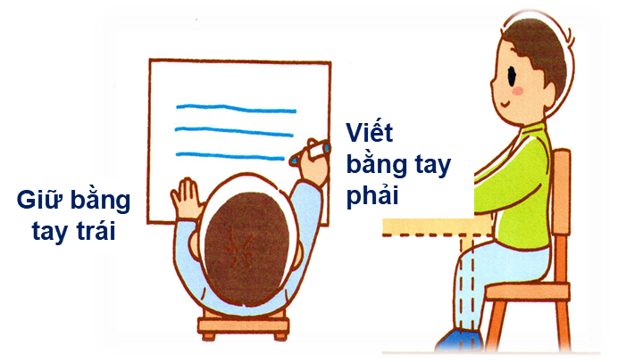
Thẳng lưng, chân đặt đúng vị trí
Lưu ý về tư thế ngồi viết
Khoảng cách từ mắt đến vở 25 – 30cm
1 tay cầm viết, 1 tay giữ trang vở

Slide 13





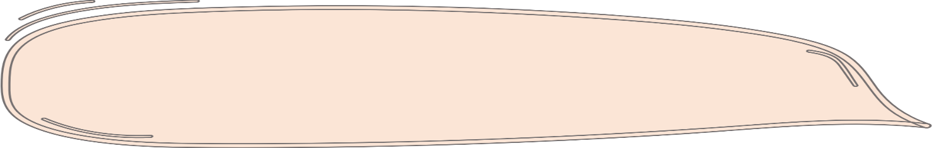
Tiêu chí đánh giá
1. Sai không quá 5 lỗi
2. Chữ viết rõ ràng, sạch đẹp
3. Trình bày đúng hình thức

Slide 14


Nghe – viết: Bên cửa sổ
Em hãy tự đánh giá phần viết của mình và của bạn

Slide 15



Luyện tập viết tên riêng địa lí

Slide 16

Quy tắc viết tên riêng địa lí
Quy tắc viết tên riêng địa lý Việt Nam: Cần viết hoa chữ cái đầu tiên của mỗi tiếng tạo thành tên riêng đó

Slide 17

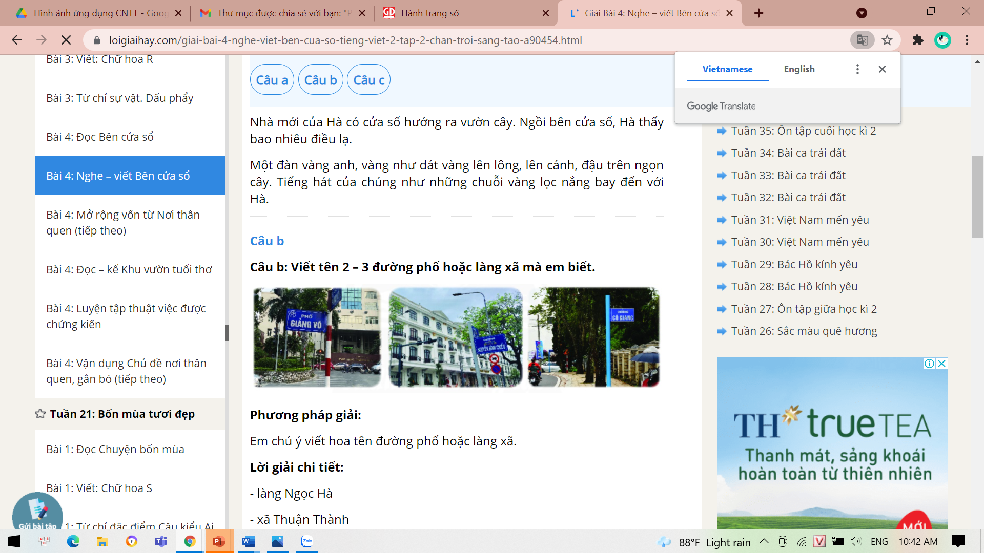



Viết tên 2 – 3 đường phố hoặc làng xã mà em biết

Slide 18



Thảo luận nhóm

Slide 19

Trình bày trước lớp
02

Slide 20

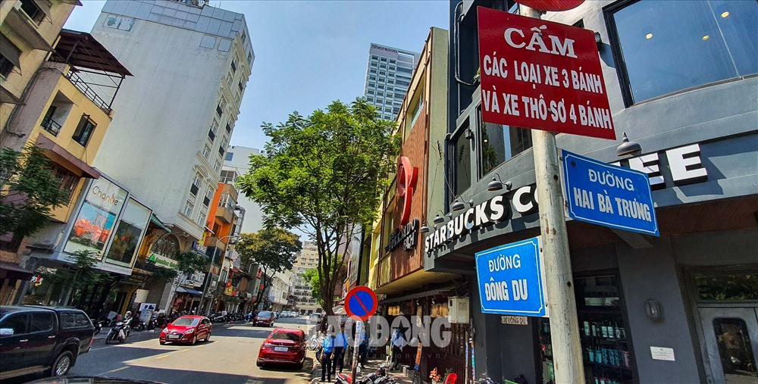

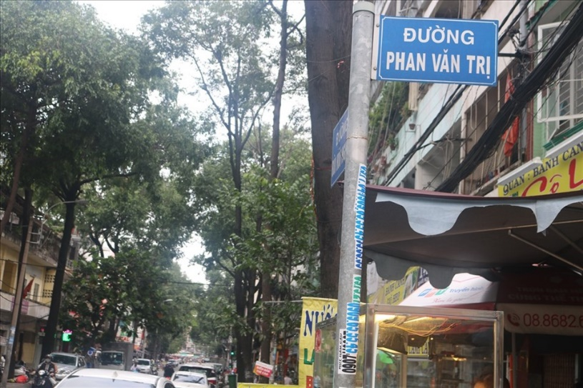
Một số đường ở TPHCM
Hai Bà Tǟưng
Đồng Khởi
Phan Văn Tǟị

Slide 21
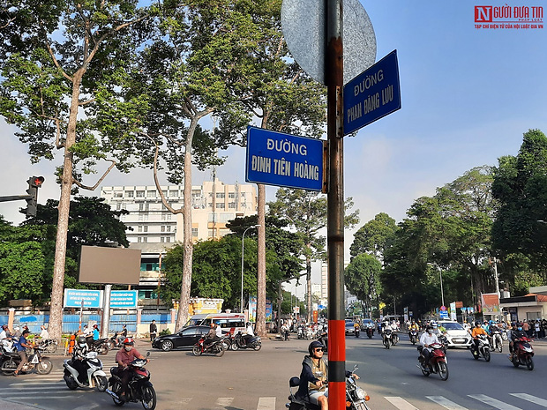
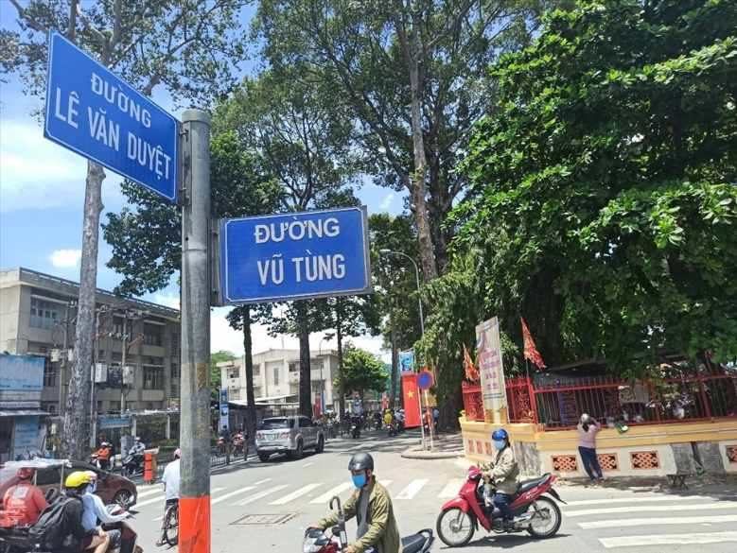
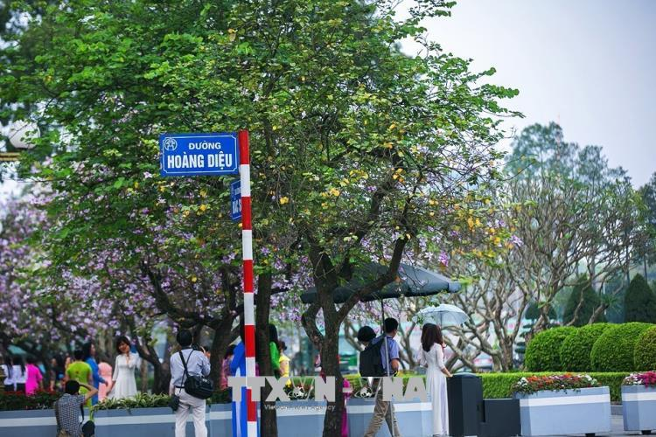
Một số đường ở Hà Nội
Vũ Tùng
Đinh Tiên Hȉng
Hȉng Diệu

Slide 22
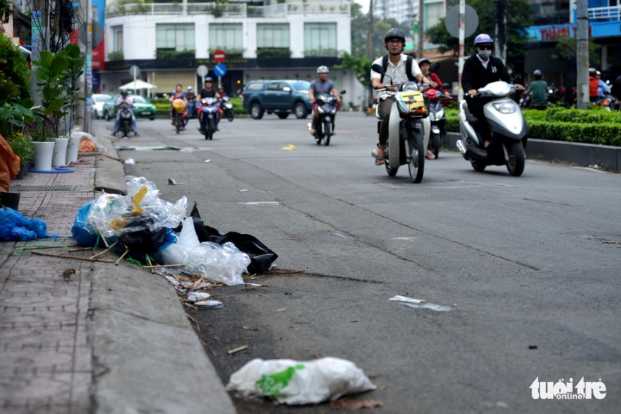
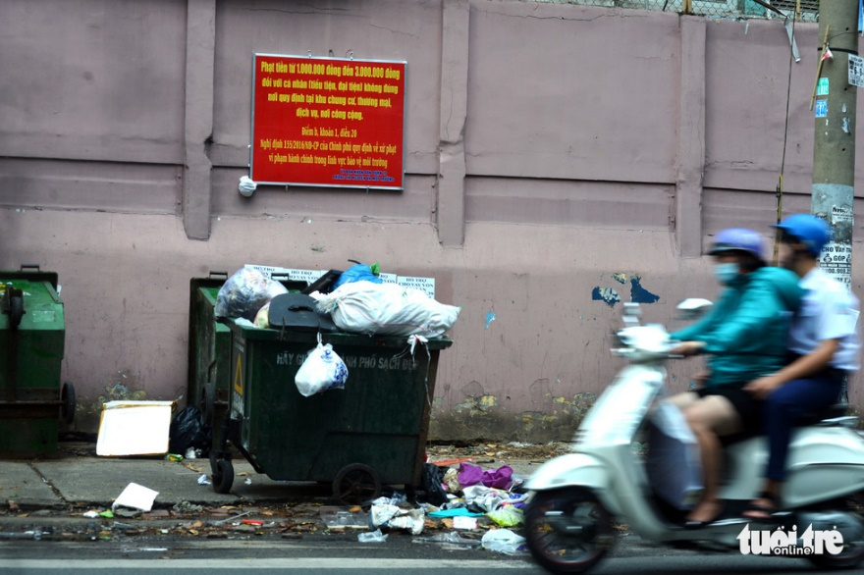
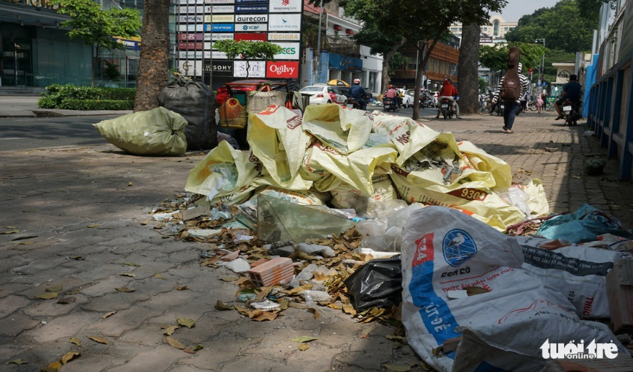

Mỗi chúng ta cần phải có ý thức hơn trong việc bảo vệ môi trường xung quanh, không nên xả rác bừa bãi ra đường phố để giữ gìn cảnh quan sạch đẹp.

Slide 23



Phân biệt ch/tr, ong/ông

Slide 24



Tìm 2 – 3 từ ngữ chứa tiếng
Bắt đầu bằng chữ ch hoặc chữ tr, có nghĩa:
Chỉ người trong gia đình, dòng họ
Chỉ cây cối
Có vần ong hoặc vần ông, có nghĩa:
Chỉ đồ vật.
Chỉ con vật.

Slide 25

Tìm 2 – 3 từ ngữ chứa tiếng
Bắt đầu bằng chữ ch hoặc chữ tr, có nghĩa:
Chỉ cây cối
Chỉ người trong gia đình, dòng họ
tre
chị

Slide 26


Tìm 2 – 3 từ ngữ chứa tiếng
Bắt đầu bằng chữ ch hoặc chữ tr, có nghĩa:
Chỉ cây cối
Chỉ người trong gia đình, dòng họ
THẢO LUẬN NHÓM 4

Slide 27


Slide 28



Gợi ý
chú/tràm
chồng/trầu
cháu/trà

Slide 29

Tìm 2 – 3 từ ngữ chứa tiếng
Có vần ong hoặc vần ông, có nghĩa:
Chỉ con vật
Chỉ đồ vật
con công
cái vòng

Slide 30
Tìm 2 – 3 từ ngữ chứa tiếng
Có vần ong hoặc vần ông, có nghĩa:
Chỉ con vật
Chỉ đồ vật
THẢO LUẬN NHÓM 4

Slide 32

Gợi ý
cái chõng/gà trống
cái võng/cá bống
chong chóng/cua đồng

Slide 33


Tạm biệt và hẹn gặp lại

